Slide 1


班級活動樂趣多
歡樂的一班

Slide 2

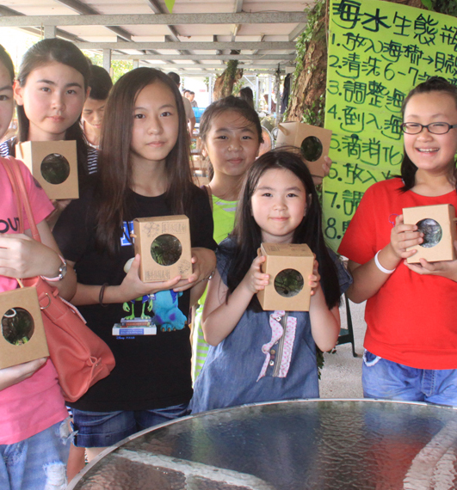
水中生態實驗

